Slide 1
Gospodarske dejavnosti
KMETIJSTVO

Slide 2
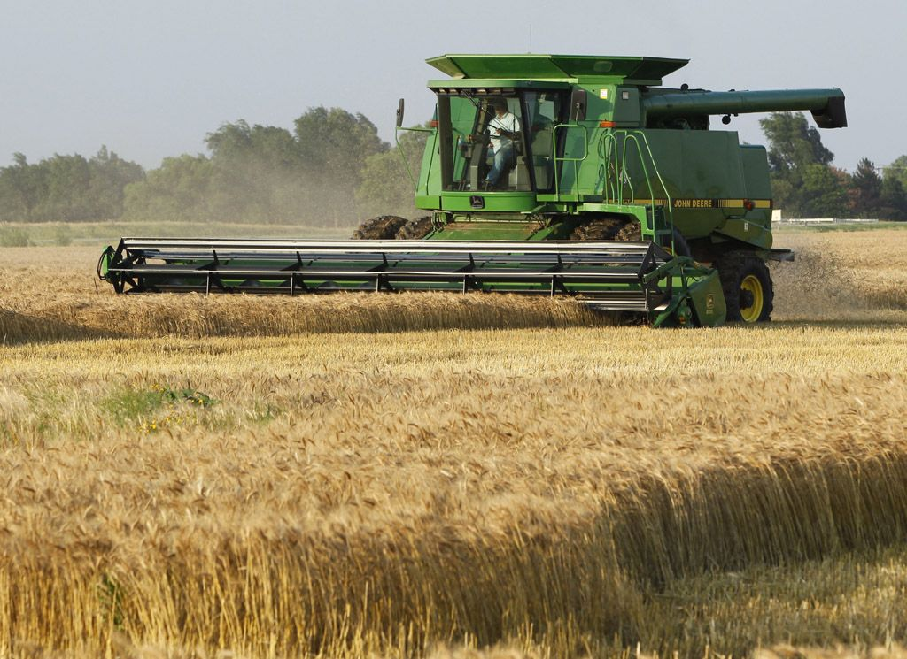
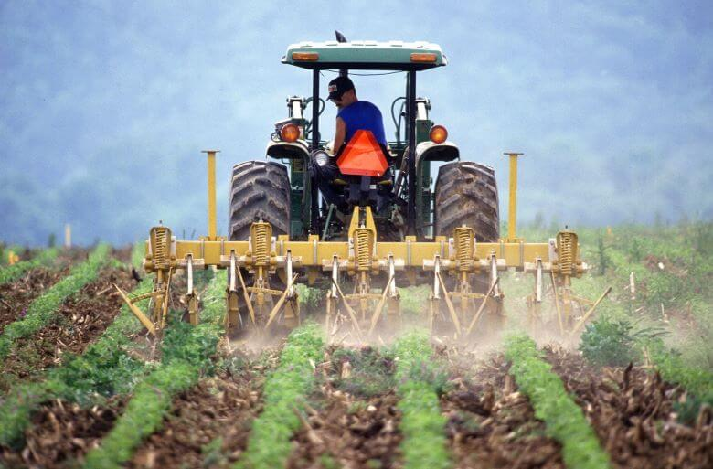
Pridelovanje hrane že od nekdaj spada med človekove temeljne dejavnosti. Hrano pridelujejo kmetje.
Danes se s kmetijstvom ukvarja manj ljudi kot nekoč.
Kmetijski stroji in umetna gnojila omogočajo, da en kmet pridela hrano za več kot sto ljudi.

Slide 3
osnovne kmetijske panoge:
Živinoreja
Poljedelstvo
Sadjarstvo
Vinogradništvo
Poznamo še:
Vrtnarstvo
Cvetličarstvo
Čebelarstvo
Ribištvo
Gozdarstvo

Slide 4
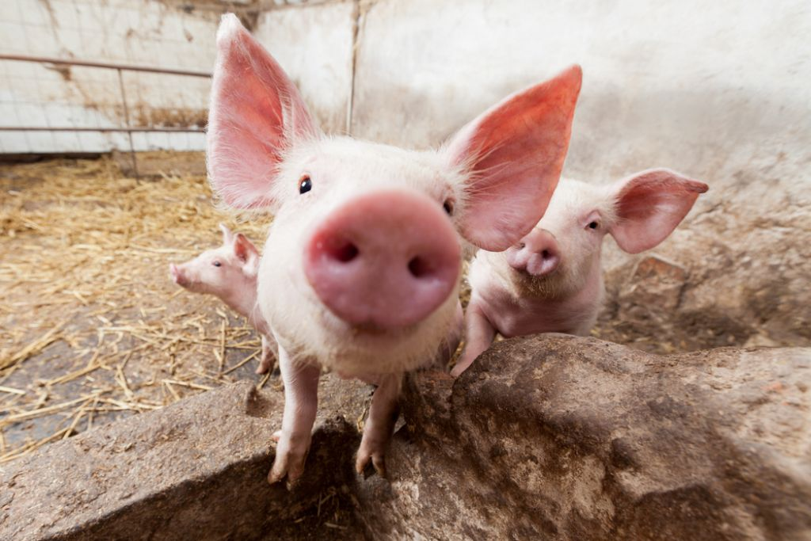
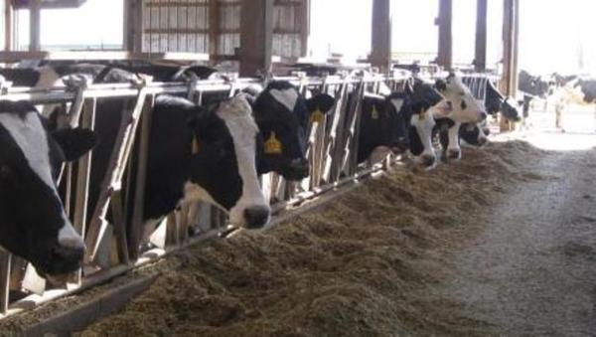
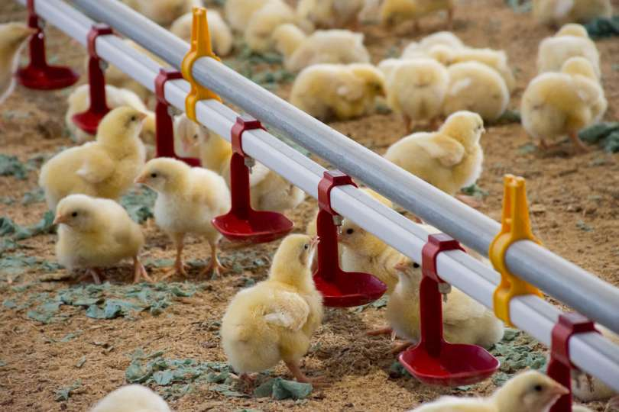
ŽIVINOREJA
Živinoreja je reja goveda, prašičev, ovac, koz, perutnine, lahko pa tudi jelenov in nojev.
Oskrbuje nas z: mesom, mlekom, jajci, volno, kožami in podobno.

Slide 5
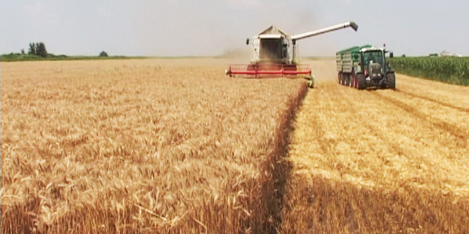
poljedelstvo
Poljedelstvo je pridelovanje rastlinske hrane za ljudi ali živino. Najpogostejše poljščine v Sloveniji so koruza, pšenica, krompir in podobno.

Slide 6
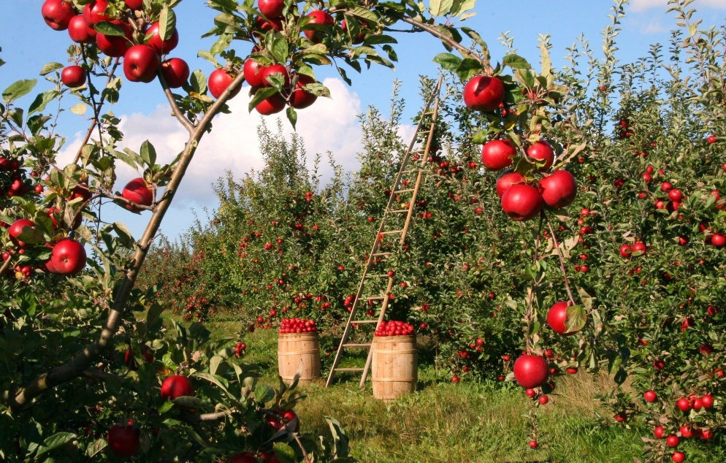
sadjarstvo
V Sloveniji pridelujejo različne vrste sadja, kot so jabolka, hruške, češnje, breskve, jagode, olive, ribez …

Slide 7
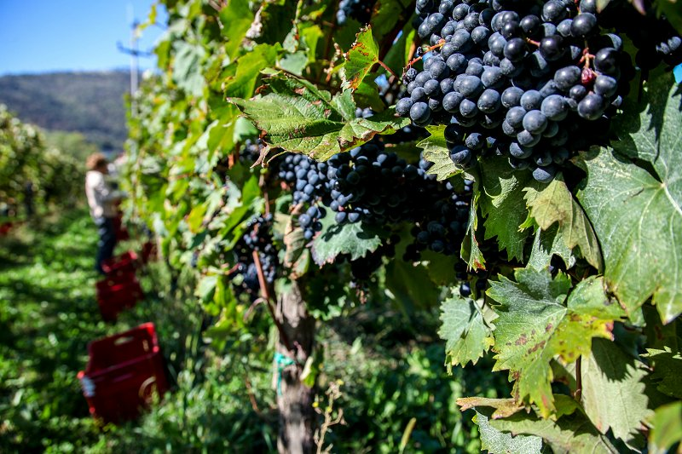
vinogradništvo
Z vinogradništvom se v Sloveniji ukvarja kar precej ljudi. Nekaterim je to le razvedrilo, pravim vinogradnikom pa glavni vir preživljanja.

Slide 8
Kmetijstvo lahko delimo na tržno in samooskrbno.

Slide 9
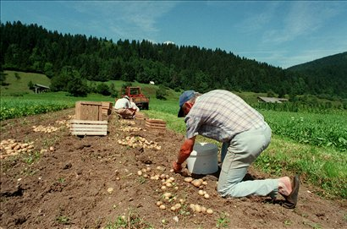
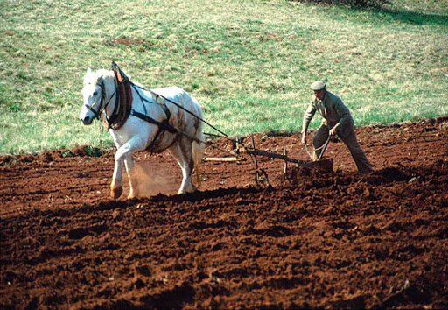
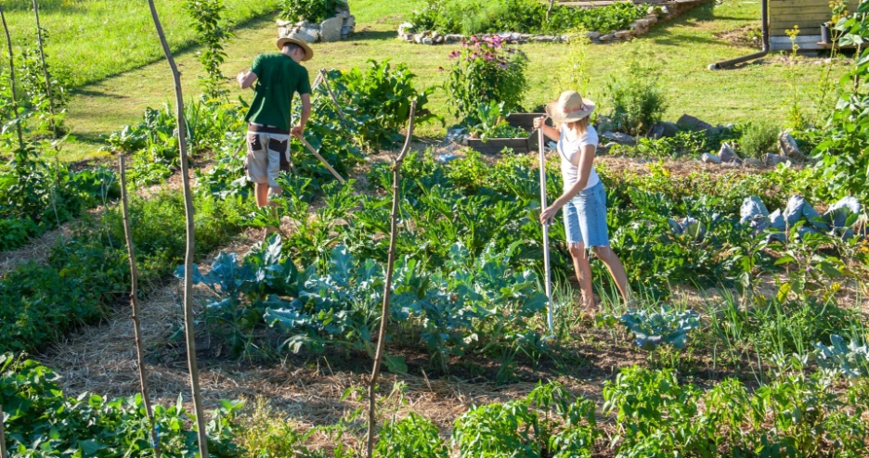
Samooskrbno kmetijstvo
Kmetje pridelujejo skoraj vso hrano za svojo družino (npr. sadje, zelenjavo, mleko, jajca, meso …)
Presežek pridelkov prodajo.
Značilno za manjše kmetije.
Značilno za kmetovanje nekoč.

Slide 10
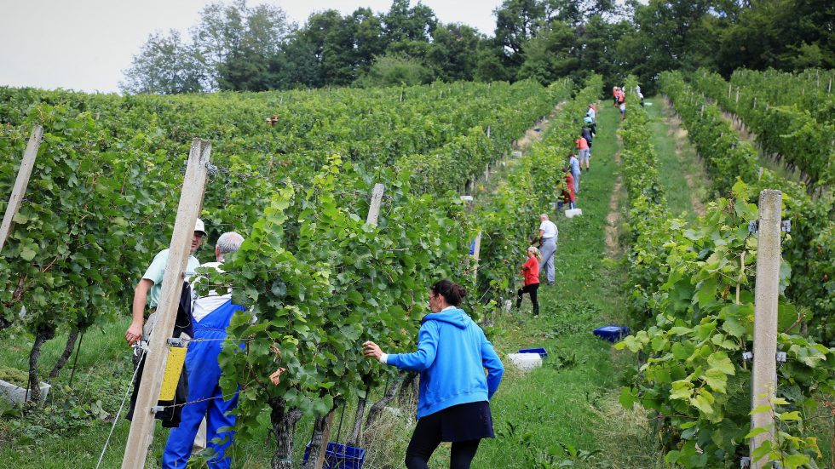
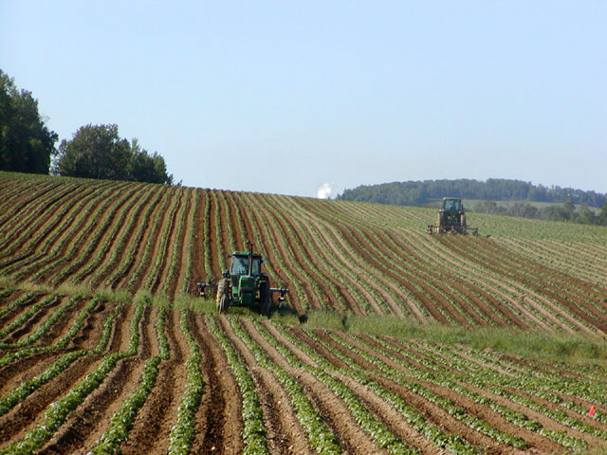
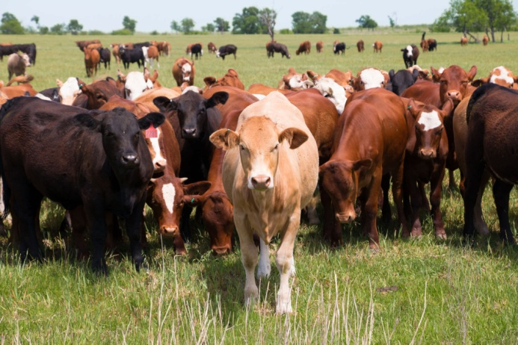
Tržno kmetijstvo
Kmetje pridelujejo sadje, zelenjavo in drugo večinoma samo za prodajo (to je vir njihovega zaslužka).
Značilno za večje kmetije.

Slide 11
Tvoja naloga: V zvezek prepiši to stran in odgovori na vprašanja.
GOSPODARSKE DEJAVNOSTI: KMETIJSTVO
Kmetijstvo je gospodarska dejavnost, s katero kmetje pridelujejo hrano.
Kmetijske panoge so:
Živinoreja
Poljedelstvo
Sadjarstvo
Vinogradništvo
Sorodne dejavnosti, ki spadajo h kmetijstvu so tudi gozdarstvo, ribištvo, vrtnarstvo, cvetličarstvo, čebelarstvo …

Slide 12
V zvezek s celimi povedmi odgovori na naslednja vprašanja:
S katerimi kmetijskimi panogami se kmetje v tvojem domačem kraju najpogosteje ukvarjajo (živinoreja, poljedelstvo, vinogradništvo, sadjarstvo)?
Ali so kmetije v tvoji domači pokrajini večinoma samooskrbne ali tržno usmerjene?
Ali poznaš kakšno kmetijo v tvoji občini, ki prodaja svoje izdelke? Zapiši ime kmetije, s katero kmetijsko panogo se ukvarja ter katere izdelke prodaja.

Slide 13
Viri fotografij
http://alpske-pokrajine.splet.arnes.si/gospodarstvo/
http://www.comune.doberdo.go.it/portale/cms/slo/Economia_turismo/Storia/index.html?template=print
https://vrtobilja.si/okopavanje-vrta
https://vestnik.si/clanek/aktualno/tako-prasicereja-kot-perutninarstvo-imata-svoje-prednosti-in-slabosti-727087
https://izvozniki.finance.si/8829685/Zivinoreja-na-doslej-najnizji-ravni?cctest&
http://www.rtv.rs/sr_lat/vojvodina/da-li-je-opravdan-uvoz-psenice_1088179.html

